Slide 1
《机械原理》样题讲解
2023.12.15

Slide 2

一、填空题（每空1分，共20分）
1．机器或机构中，零件与构件的区别在于构件是________的单元体，而零件是________的单元体。
2．当两构件组成转动副时，其瞬心在_________________处；组成移动副时，其瞬心在_________________________处；组成纯滚动的高副时，其瞬心在__________处。
3．从效率的观点来看，机械的自锁条件是______________。
运动
制造
机器、机构、机械、零件、构件的定义及其相互关系（内燃机的组成）
转动副回转中心
垂直于移动副导路的无穷远
其接触点
低副、高副，转动副、移动副，约束、自由度
机械效率小于零
移动副、转动副中摩擦力的确定，移动副、转动副自锁的条件，机械自锁的条件。机组的效率（串联、并联），螺纹的效率与自锁。

Slide 3
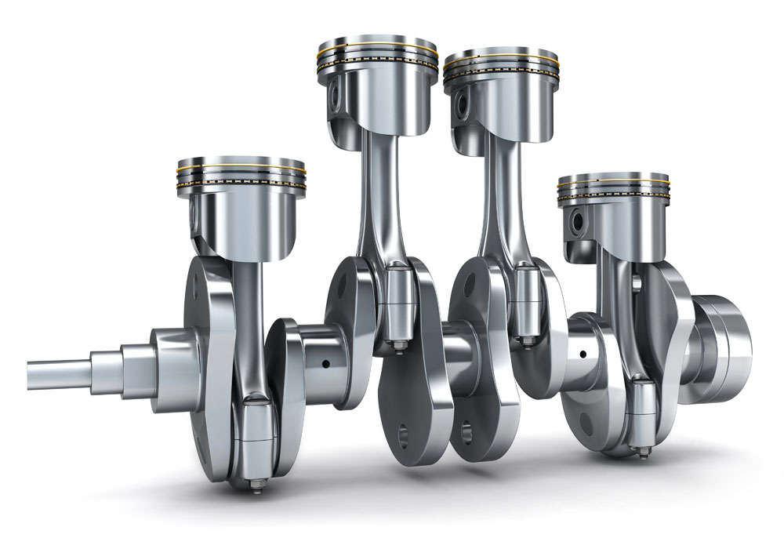
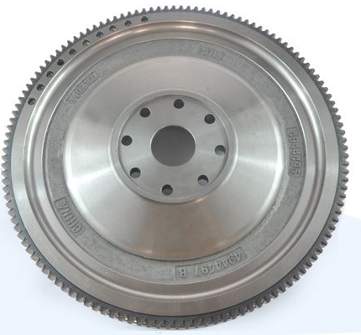
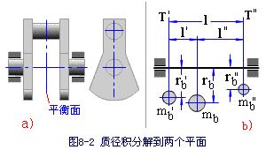
一、填空题（每空1分，共20分）
4．静平衡的刚性转子__________是动平衡的，动平衡的刚性转子__________是静平衡的。
5．机械中安装飞轮的目的是_________________________，为了减少飞轮的重量和尺寸，应将飞轮装在__________上。
6. 机器周期性速度波动采用_______________调节。若机械的原动机为柴油机时，非周期性速度波动采用__________________调节。
不一定
一定
单面平衡，双面平衡；静平衡、动平衡的条件
为了减少机械的周期性速度波动
高速轴
飞轮的作用，飞轮转动惯量的计算公式，最大盈亏功的计算
安装飞轮的方法
安装调速器的方法
∑F=0， ∑M=0
∑F=0

Slide 4
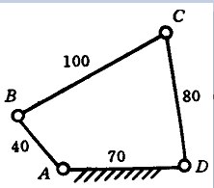
一、填空题（每空1分，共20分）
7．如图所示的铰链四杆机构中，若以AD杆为机架时，则为______________；以AB杆为机架时，则为____________；而以CD杆为机架时，则为____________。
曲柄摇杆机构
双曲柄机构
双摇杆机构
∵40+100<70+80
∴存在曲柄
图一
铰链四杆机构类型的判断，急回特性、行程速比系数，哪些机构具有急回特性？压力角、传动角，死点，最小传动角、死点出现的位置
摆动导杆机构的极位夹角和导杆摆角之间的关系

Slide 5
一、填空题（每空1分，共20分）
8．凸轮机构运动过程中，从动件不产生冲击的运动规律有
和 运动规律。
9．渐开线的形状取决于 。
10．斜齿轮在 上具有标准模数和标准压力角。
11.周转轮系中，差动轮系与行星轮系的主要区别在于其具有的自由度数目为 。
正弦加速度运动规律
五次多项式
相关概念（基圆、推程、远休、回程等），常用运动规律的运动特点，分类
基圆的大小
渐开线的特性，齿轮的基本参数，不发生根切的最少齿数，变位齿轮的特点
法面
齿轮正确啮合的条件（内、外啮合时），连续传动的条件
2
周转轮系的组成，差动轮系和行星轮系的区别（太阳轮）

Slide 6
二、选择题（每小题2分，共20分）
1．机器与机构的本质区别是什么？（ ）
A．是否能完成有用的机械功或转换机械能
B．是否由许多构件组合而成
C．各构件间能否产生相对运动
D．两者没有区别
A

Slide 7
二、选择题（每小题2分，共20分）
2．机构具有确定运动的条件是（ ）。
A．机构的自由度大于零
B．机构的自由度大于零且自由度数等于原动件数
C．机构的自由度大于零且自由度数大于原动件数
D．前面的答案都不对
B
机构的组成：构件+运动副
机构的组成：原动件+从动件+机架
机构的组成：原动件+基本杆组（基本杆组的定义，
类别和特点）

Slide 8
二、选择题（每小题2分，共20分）
3．当m个构件以复合铰链相联接时，其构成的转动副数应等于（ ）个。
A．m+1
B．m+2
C．m-1
C
复合铰链、局部自由度、虚约束

Slide 9
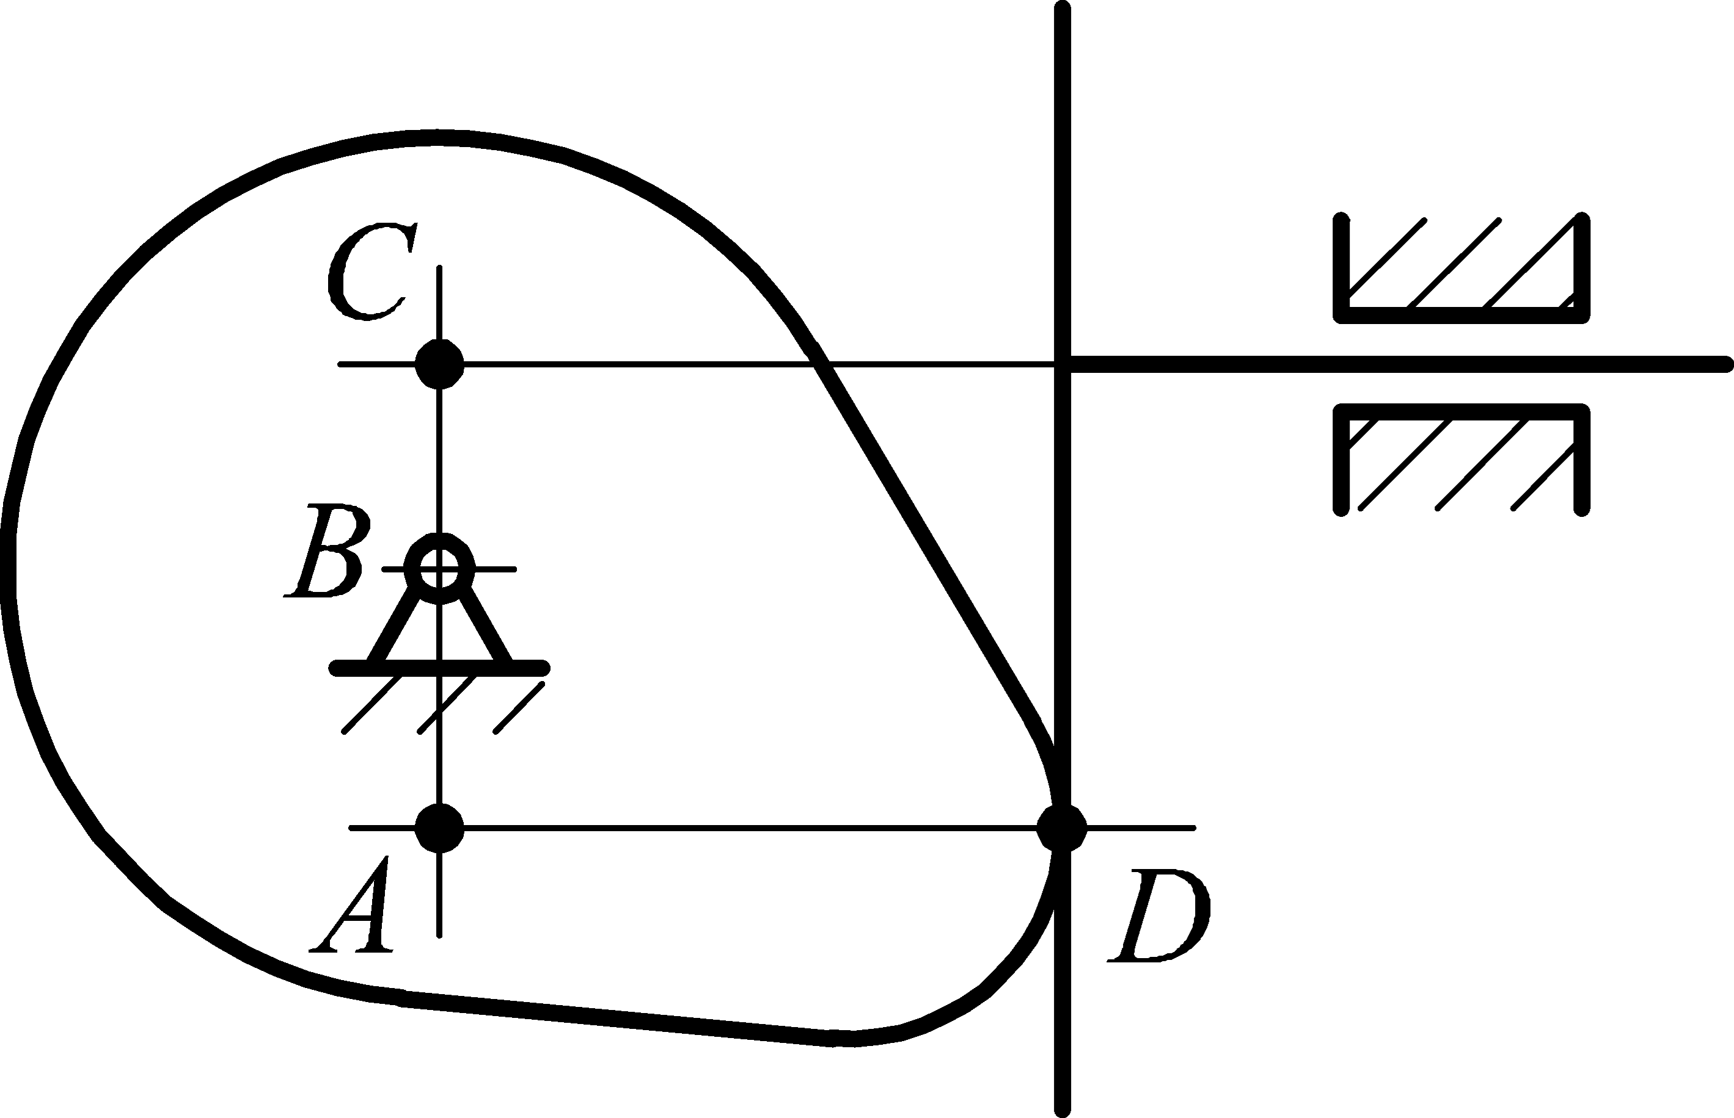
二、选择题（每小题2分，共20分）
4．作图示凸轮机构的速度分析时，凸轮与推杆的速度瞬心位于（ ）。
A．A点
B．B点
C．C点
D．D点
A
速度瞬心特点（瞬时、瞬心、等速、重合点）、种类、个数以及位置的确定。
速度影像原理、加速度影像原理的应用条件。
图二

Slide 10
二、选择题（每小题2分，共20分）
5. 凡是驱使机械运动的力称为驱动力，其特征是力与作用点速度方向______或成______。 （ ）
A．相同；锐角
B．相反；锐角
C．相同；钝角
D．相反；钝角
A
阻抗力的特点

Slide 11
二、选择题（每小题2分，共20分）
6.运动副反力对整个机械来说是______力，而对于一个构件来说是______力。 （ ）
A．外力；外力
B．内力；外力
C．内力；内力
D．外力；内力
B
运动副反力的确定（转动副和移动副）

Slide 12
二、选择题（每小题2分，共20分）
7.在以转动件作为等效构件建立机器动力学模型时，其主要工作是计算等效______和等效_______。（ ）
A．力矩；质量
B．力；质量
C．力；转动惯量
D．力矩；转动惯量
D
取移动的构件作为等效构件时，其主要工作是计算等效力和等效质量

Slide 13
二、选择题（每小题2分，共20分）
8.曲柄摇杆机构当从动件处于两极限位置时，原动件所处位置方向线之间所夹的锐角称为（ ）。
A．压力角
B．传动角
C．极位夹角
C
压力角、传动角、极位的定义及出现的位置

Slide 14
二、选择题（每小题2分，共20分）
9.凸轮基圆半径是指（ ）。
A．理论廓线的最小向径
B．实际廓线的最小向径
C．理论廓线的最大向径
D．实际廓线的最大向径
A

Slide 15
二、选择题（每小题2分，共20分）
10. 下列机构中不能实现从动件作单向间歇运动要求的是（ ）。
A．棘轮机构
B．蜗杆凸轮机构
C．槽轮机构
D．摆动直线导杆机构
B
什么是间歇运动？
常见的间歇运动机构有哪些？

Slide 16
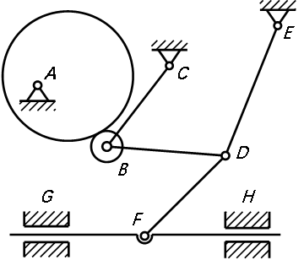
三、试计算图示机构的自由度，指明机构中出现的复合铰链、局部自由度和虚约束，并说明需要几个原动件才有确定运动。（本题共10分）
解：图中B处存在局部自由度，G（H）处为虚约束，B和D处存在复合铰链。
去掉虚约束，将B处的滚子固化，计算机构的自由度。n = 6，P_{l} = 8，Ph=1。
由于自由度为1，因此需1个原动件机构具有确定的相对运动。
图三

Slide 17
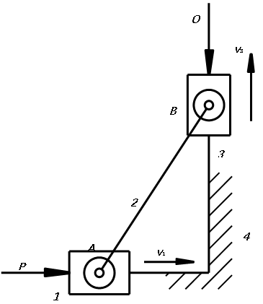
四、在图示的双滑块机构中，转动副A和B处的细线小圆表示摩擦圆，在滑块1上施加有力P驱动滑块3向上运动。试画出图示位置时构件1、2和3所受的作用力的方位（不考虑构件的重量及惯性力，移动副处摩擦角为φ=10°）。（本题共10分）
图四

Slide 18
四、在图示的双滑块机构中，转动副A和B处的细线小圆表示摩擦圆，在滑块1上施加有力P驱动滑块3向上运动。试画出图示位置时构件1、2和3所受的作用力的方位（不考虑构件的重量及惯性力，移动副处摩擦角为φ=10°）。（本题共10分）
图四

Slide 19
四、在图示的双滑块机构中，转动副A和B处的细线小圆表示摩擦圆，在滑块1上施加有力P驱动滑块3向上运动。试画出图示位置时构件1、2和3所受的作用力的方位（不考虑构件的重量及惯性力，移动副处摩擦角为φ=10°）。（本题共10分）
F_{R23}
F_{R43}
F_{R41}
F_{R32}
F_{R12}
F_{R21}
图四

Slide 20
四、在图示的双滑块机构中，转动副A和B处的细线小圆表示摩擦圆，在滑块1上施加有力P驱动滑块3向上运动。试画出图示位置时构件1、2和3所受的作用力的方位（不考虑构件的重量及惯性力，移动副处摩擦角为φ=10°）。（本题共10分）
F_{R23}
F_{R41}
F_{R43}
P
Q
F_{R32}
F_{R21}
F_{R12}
图四

Slide 21
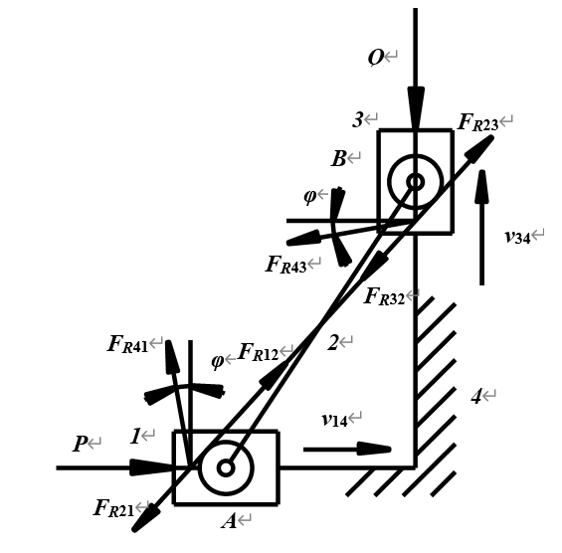
四、在图示的双滑块机构中，转动副A和B处的细线小圆表示摩擦圆，在滑块1上施加有力P驱动滑块3向上运动。试画出图示位置时构件1、2和3所受的作用力的方位（不考虑构件的重量及惯性力，移动副处摩擦角为φ=10°）。（本题共10分）
图四

Slide 22
五、图示凸轮机构中，滚子推杆与凸轮在A点接触，试用图解法确定： 1、图示位置时凸轮机构的位移和压力角的大小； 2、当凸轮从图示位置逆时针转过90˚时，推杆在凸轮上的接触点； 3、当凸轮从图示位置逆时针转过90˚时，推杆位移和压力角的大小。 （注意：直接在图中完成，保留必要的作图线条）。
图五

Slide 23
五、图示凸轮机构中，滚子推杆与凸轮在A点接触，试用图解法确定： 1、图示位置时凸轮机构的位移和压力角的大小；
α=0°
偏距圆
S
基圆
理论廓线
图五

Slide 24
五、图示凸轮机构中，滚子推杆与凸轮在A点接触，试用图解法确定： 2、当凸轮从图示位置逆时针转过90˚时，推杆在凸轮上的接触点；
α=0°
S
A
图五

Slide 25
五、图示凸轮机构中，滚子推杆与凸轮在A点接触，试用图解法确定： 3、当凸轮从图示位置逆时针转过90˚时，推杆位移和压力角的大小。
α=0°
S
A
α’
S’
图五

Slide 26
六、如图所示偏置曲柄滑块机构，已知a=20mm，b=40 mm，e=10 mm，试用作图法求出此机构的极位夹角θ、行程速比系数K和行程S，并标出图示位置的传动角。（本题共10分）
图六

Slide 27
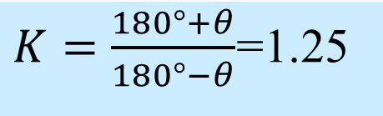
六、如图所示偏置曲柄滑块机构，已知a=20mm，b=40 mm，e=10 mm，试用作图法求出此机构的极位夹角θ、行程速比系数K和行程S，并标出图示位置的传动角。（本题共10分）
$K=\frac{180°+θ}{180°−θ}$=1.25
B₁
B₂
C₁
C₂
γ
S
图六

Slide 28
七、一对标准安装的渐开线标准直齿圆柱齿轮外啮合传动，已知：m=4mm， z1=20，z2=30，α=20°，试计算下列几何尺寸： 1、两轮的分度圆直径d1，d2； 2、两轮的齿根圆直径df1，df2； 3、两轮的基圆直径db1，db2； 4、顶隙C； 5、若安装中心距增至 ，试问上述各值有无变化？

Slide 29
七、解：针对于该标准安装的渐开线标准直齿圆柱齿轮外啮合传动，由m=4mm， z1=20，z2=30，α=20°可得：
1、两轮的分度圆直径d1，d2：
2、两轮的齿根圆直径d_{f1}，d_{f2}：

Slide 30
3、两轮的基圆直径d_{b1}，d_{b2}：
4、顶隙C：
5、
若安装中心距增至
，上述各值中顶隙C发生了变化。

Slide 31
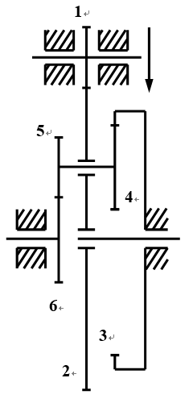
八、在图示的轮系中，已知各轮的齿数z₁=20，z₂=60， z₃=50， z₄=z₆=40，z₅=20，且各轮均为正确安装的标准齿轮，各齿轮的模数相同。当齿轮1以900r/min按图示方向转动时，确定齿轮6转速的大小和方向。
解：1.划分基本轮系：
齿轮1、2组成定轴轮系；
齿轮2、3、4、5、6组成周转轮系；
2.分别列方程式：

Slide 32
八、在图示的轮系中，已知各轮的齿数z₁=20，z₂=60， z₃=50， z₄=z₆=40，z₅=20，且各轮均为正确安装的标准齿轮，各齿轮的模数相同。当齿轮1以900r/min按图示方向转动时，确定齿轮6转速的大小和方向。
解：3.
4.联立求解：

Slide 33
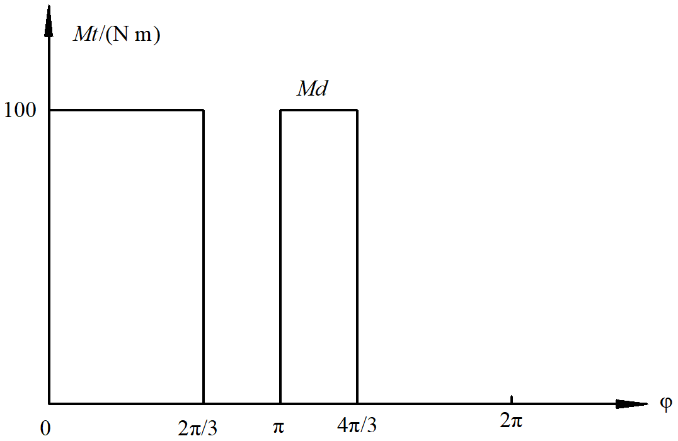
九、已知某机器主轴转动一周为一个稳定运动循环，取主轴为等效构件，其等效驱动矩的变化规律如图所示。设等效阻抗力矩及等效转动惯量均为常数。试求： 1．阻抗力矩 ，并在图中画出； 2．最大盈亏功 ； 3．主轴的平均角速度为100 rad/s，速度不均匀系数为0.02，试求需要安装的飞轮的转动惯量。

Slide 34
解：1.由于在一个运动周期内，W_{d}=W_{r}
100×(2π/3+ π/3)=M_{r}× 2π
M_{r}=50(Nm)
2.E_{b}= E_{a}+△ab= E_{a}+50 ×2π/3= E_{a}+ 100π/3
E_{c}= E_{b}+△bc= E_{b}-50 ×π/3= E_{a}+ 50π/3
E_{d}= E_{c}+△cd= E_{c}+50 ×π/3= E_{a}+ 100π/3
E_{e}= E_{d}+△de= E_{a}
△Wmax= 100π/3=104.66
3.
a
b
c
d
M_{r}
e

